Slide 1
SJEDNOCENÍ ITÁLIE A NĚMECKA

Slide 2
Itálie
Sjednocení Itálie byla nakloněna Francie
Sardinsko-francouzské vojsko porazilo v roce 1859 Rakousko
Guiseppe Garibaldi byl válečný hrdina, který pomohl při sjednocování

Slide 3
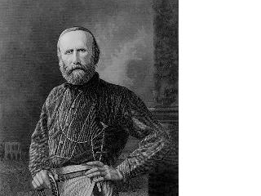
1. Guiseppe Garibaldi

Slide 4
Roku 1861 se stal Viktor Emanuel II. prvním italským králem
Celý Apeninský poloostrov byl sjednocen až v roce 1870
Hlavním městem se stal Řím
Vatikán byl jako stát vyhlášen až v roce 1929

Slide 5
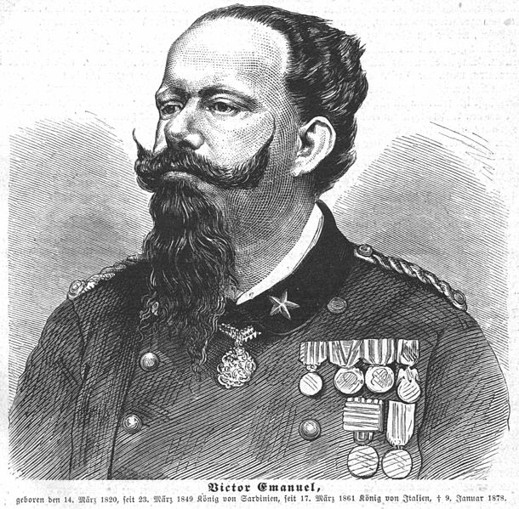
2. Král Viktor Emanuel II.

Slide 6
Německo
Otto von Bismark byl pruským ministerským předsedou
V roce 1864 získal Holštýnsko a Šlesvicko
Po bitvě u Sadové u Hradce Králové v roce 1866 získal další území (např. Braniborsko)
Vznikl Severoněmecký spolek

Slide 7
Po válce s Francií v roce 1870 získal Alsasko a Lotrinsko
V roce 1871 bylo vyhlášeno nové Německé císařství
Byl to velký a silný stát
V čele byl říšský kancléř Otto von Bismark, pak císař Vilém II.

Slide 8

3. Otto von Bismark

Slide 9
Zdroje
Všechny uveřejněné odkazy jsou dostupné pod licencí Creative Commons na WWW:
http://commons.wikimedia.org/wiki/File:Garibaldi2.jpg
http://commons.wikimedia.org/wiki/File:Hottinger_Volksblatt_1878_025_Bild1.jpg
http://commons.wikimedia.org/wiki/File:Otto von bismark.jpg

